Slide 1
LearnWeb
Miguel Arroyo Calvo

Slide 2
Arquitectura MVC
Controller (Intermediario entre Vista y Modelo)
Entity (Modelo, tablas de una BBDD)
Repository (Acceso a datos)
Con Symfony

Slide 3
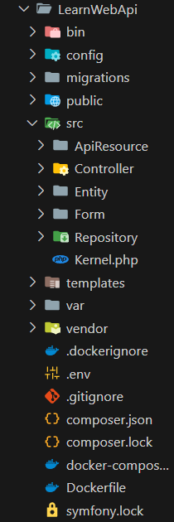
Estructura
src/
|-- Controller/
|-- Entity/
|-- Repository/

Slide 4
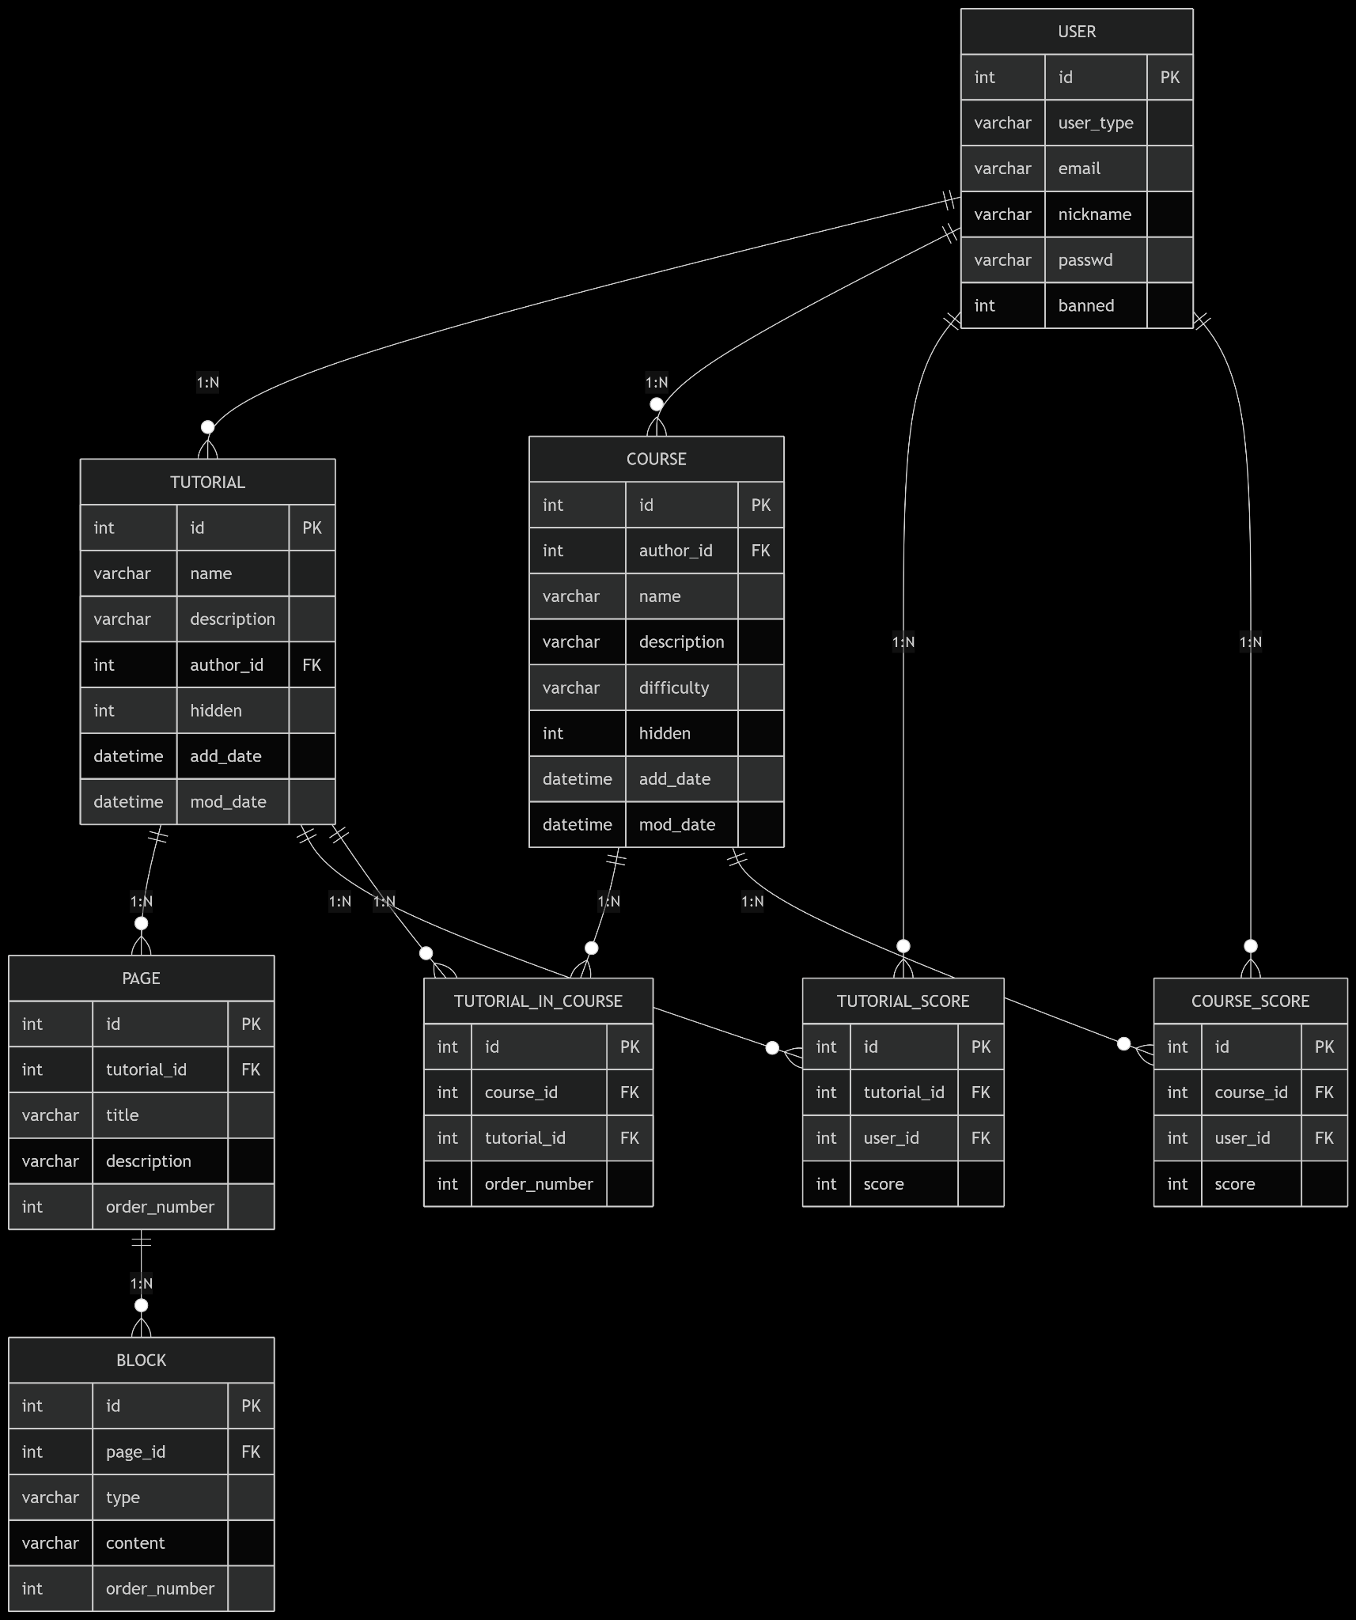
Base de datos LearnWeb
Relacional
Cardinalidades 1:N (OneToMany)
Según la configuración del proyecto, funciona en el puerto 3306
Un ejemplo de relación entre tablas es: los usuarios pueden crear uno o varios tutoriales, pero cada tutorial solo tiene un autor

Slide 5
Tipos de usuario
Administradores
ROLE_ADMIN
Gestionan tutoriales
Gestionan cursos
Banean / desbanean usuarios
Registran a otros administradores
Estudiantes o usuarios corrientes
ROLE LEARNER
Crean tutoriales y cursos
Editan y ocultan/muestran los suyos propios
Puntúan tutoriales y cursos

Slide 6
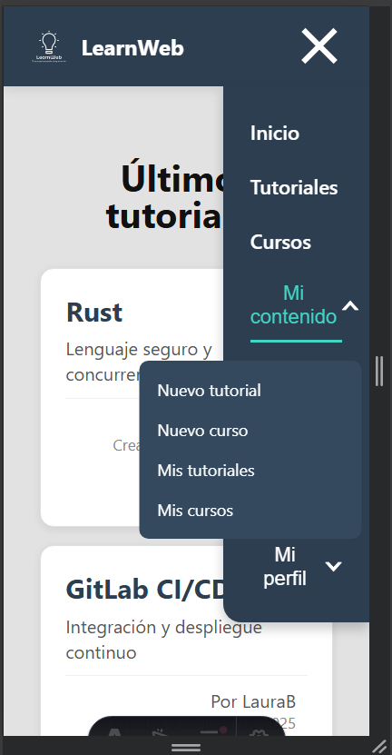
Web responsive
media queries con max-width
width: auto o %
Menú hamburguesa para pantallas más pequeñas
display: flex, flex-direction: row o column, flex-wrap: wrap, justify-content: center
padding, margin y gap

Slide 7
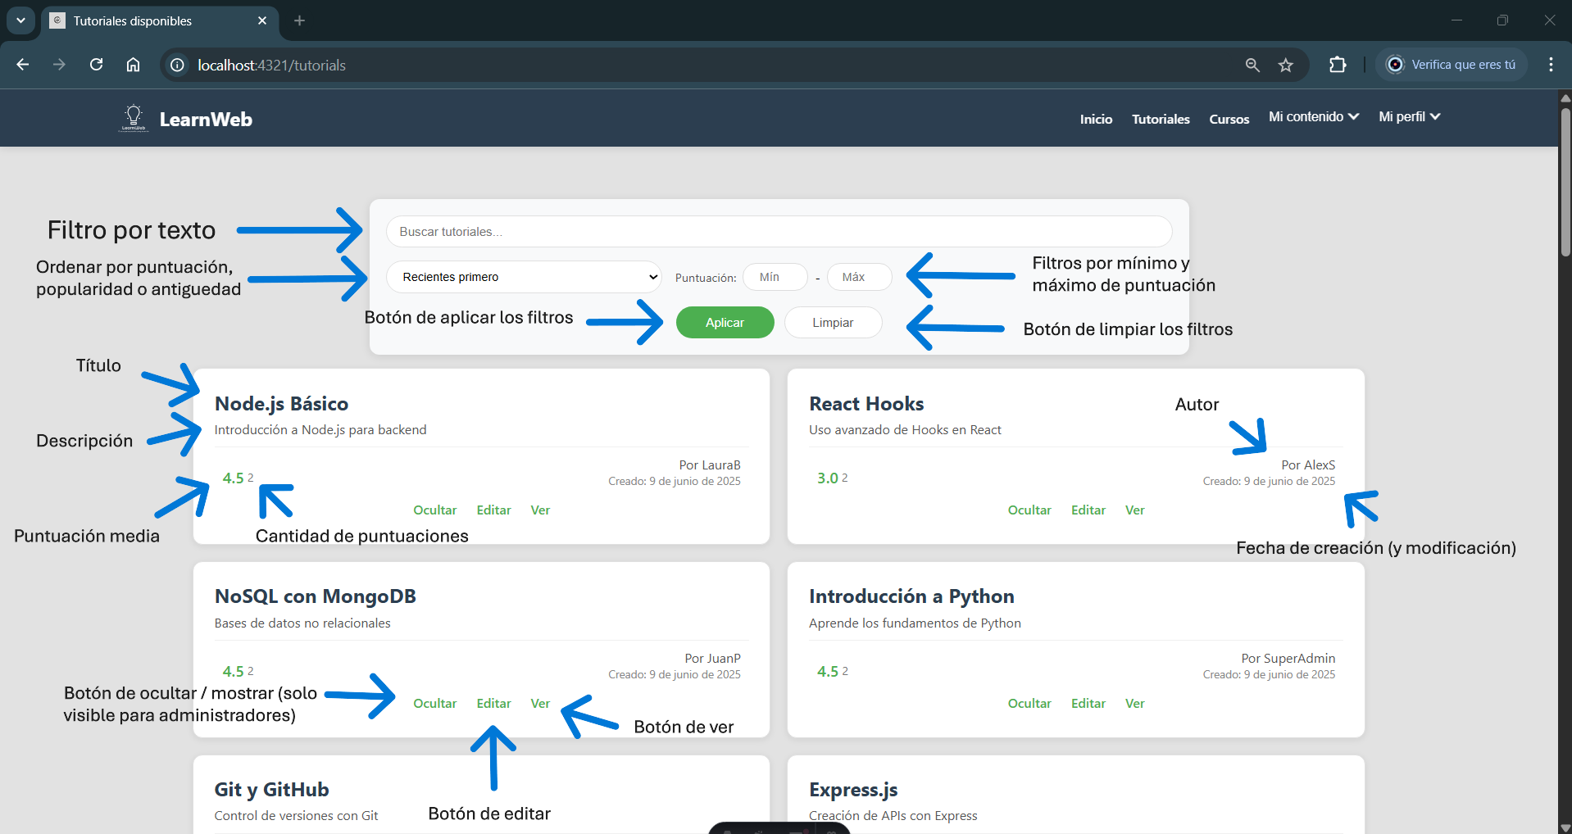
Diseño: muestra de entidades
Para mostrar entidades tales como tutoriales utilizamos tarjetas o cajas, que son contenedores dentro de una lista.

Slide 8
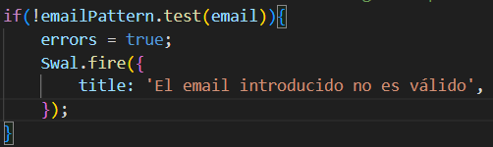
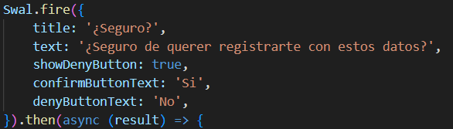
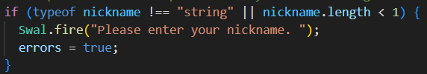
Validación en formularios
Patrones para email
Tipo de datos
Comprobaciones a la BBDD
Longitud mínima o máxima de caracteres
Confirmaciones con sweetalert2

Slide 9
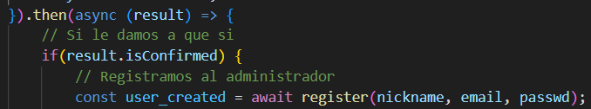
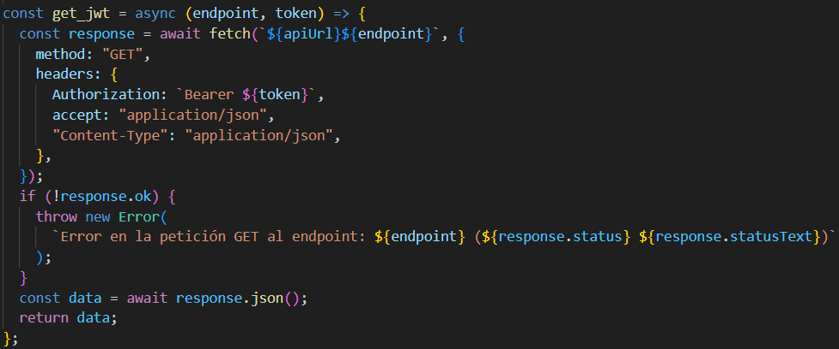
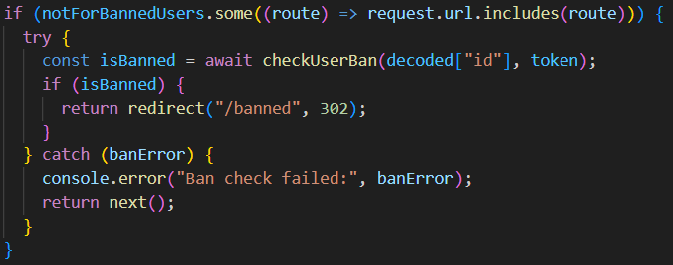
Comunicación asíncrona con el servidor
async await
comunicación con el backend
respuesta en json
try catch

Slide 10
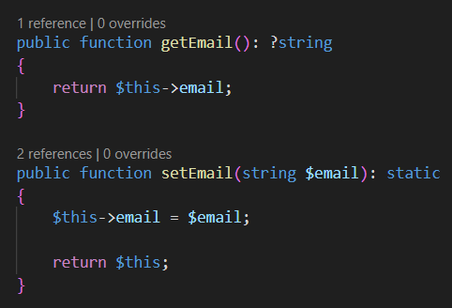
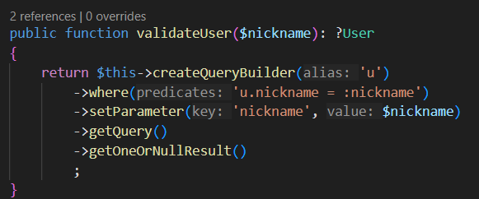
Symfony y la BBDD
Symfony se comunica con la BBDD
Realiza consultas gracias al Repository
Obtiene datos de manera rápida gracias a la API del backend, que accede a los datos o los modifica gracias a los getters o setters de las entidades

Slide 11
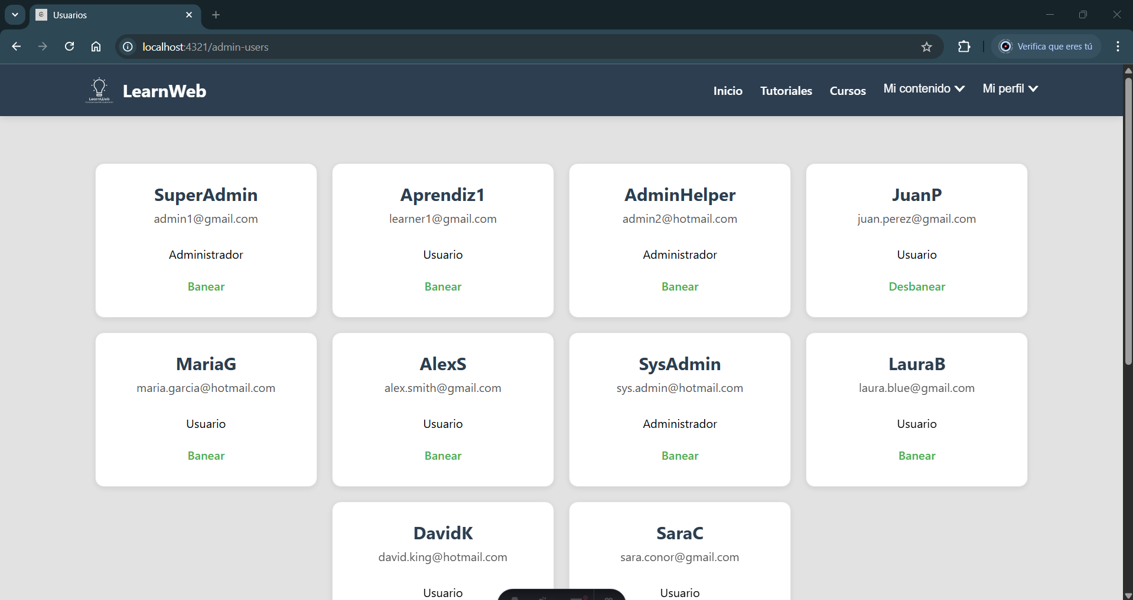
Gestión de usuarios
Los administradores (ROLE_ADMIN) pueden banear o desbanear usuarios, por mal uso de la aplicación web.

Slide 12
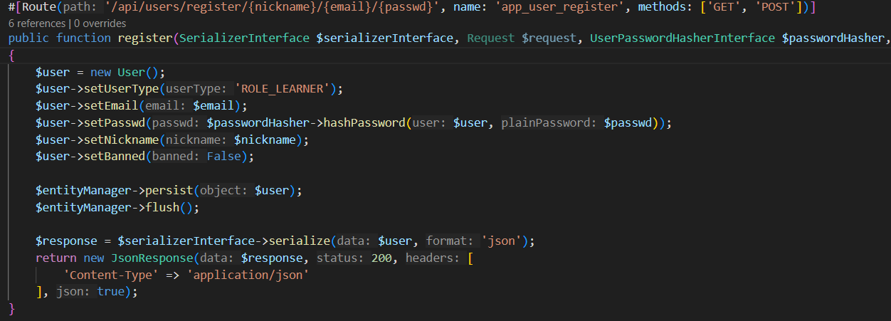
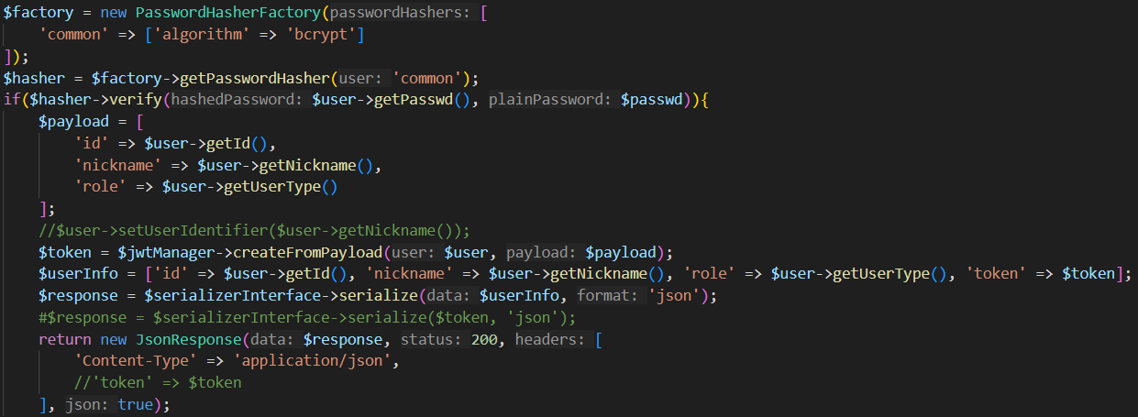
Contraseñas encriptadas en en backend
Las contraseñas de los usuarios que vamos a añadir son encriptadas con encriptación bcrypt para mayor seguridad
Cuando necesitamos comprobar la contraseña (p.e: login) encriptamos la introducida y la comparamos con la que tenemos en la BBDD

Slide 13
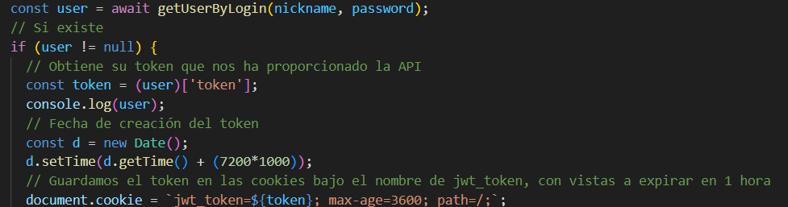
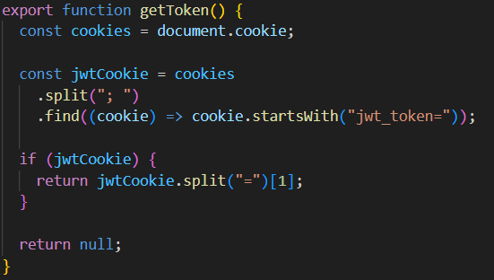
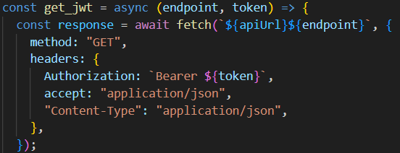
Token, sesiones y cookies
Al iniciar sesión creamos y guardamos un token en las cookies bajo la identificación jwt_token.
Obtenemos el token de las cookies cuando necesitamos usarlo en alguna petición al backend.

Slide 14
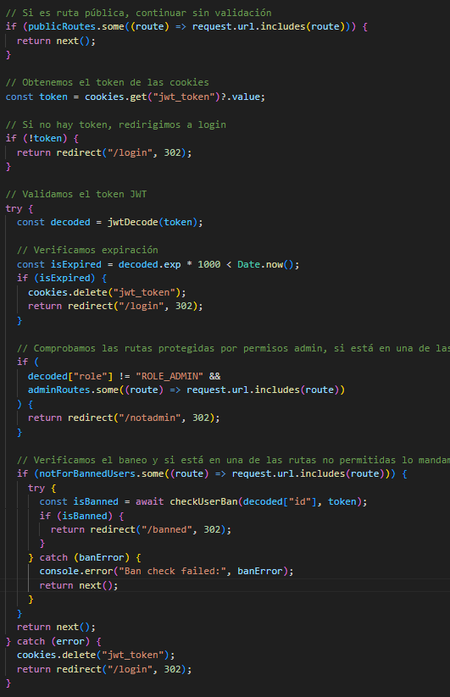
Restricciones de acceso en la web
Tenemos un middleware que con el token de la sesión comprueba los roles del usuario o su estado de baneo y bloquea su acceso a ciertas partes.

Slide 15
Posibles mejoras a futuro
Patrón para la contraseña
Confirmación de cuenta con correo electrónico
Nuevo tipo de usuario: profesor. Crear tutoriales y cursos sería exclusivo de profesores. Pueden promocionar de estudiante a profesor rellenando un formulario y enviando CV, los administradores revisan y confirman o niegan la solicitud.
Los usuarios se pueden apuntar a cursos y completarlos al aprobar exámenes tipo test que crean los profesores.

Slide 16

Gracias por ver

